Slide 1

Mẫu Factory Method

Slide 2
Nội dung
Tổng quan
Tên
Mô tả ngắn về mẫu
Phân loại
Ngữ cảnh/trường hợp sử dụng
Cấu trúc mẫu và mô tả + code ví dụ minh họa
Ưu điểm
Nhược điểm
Liên quan đến các mẫu khác

Slide 3
1. Tổng quan
Tên mẫu:
Factory Method (Fabrication)
Phân loại:
Thuộc phân nhóm Creational Pattern
Mô tả:
Factory Method cung cấp một interface, phương thức trong việc tạo nên một đối tượng (object) trong class. Nhưng để cho class con kế thừa của nó có thể ghi đè để chỉ rõ đối tượng (object) nào sẽ được tạo. Factory method giao việc khởi tạo một đối tượng (object) cụ thể cho lớp con (subclass).

Slide 4
2. Ngữ cảnh/trường hợp sử dụng
Factory method được sử dụng khi:
Chúng ta có một super class với nhiều class con và dựa trên đầu vào, chúng ta cần trả về một class con. Mô hình này giúp chúng ta đưa trách nhiệm của việc khởi tạo một lớp từ phía người dùng (client) sang lớp Factory, giúp tiết kiệm tài nguyên hệ thống vì nhờ vào việc tái sử dụng các object đã có thay vì xây dựng lại mỗi phần có thêm product
Chúng ta không biết sau này sẽ cần đến những lớp con nào nữa. Khi cần mở rộng, hãy tạo ra sub class và implement thêm vào factory method cho việc khởi tạo sub class này.

Slide 5
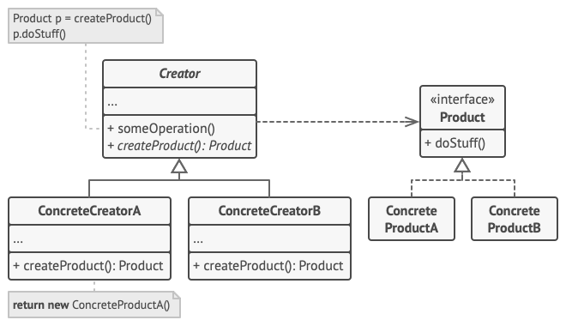
3. Cấu trúc mẫu và mô tả + ví dụ
Cấu trúc mẫu:

Slide 6
3. Cấu trúc mẫu và mô tả + ví dụ
Các thành phần trong mô hình:
Product : Định nghĩa một khuôn mẫu (interface) của các đối tượng mà factory method tạo ra.
ConcreteProduct: các lớp được cài đặt khuôn mẫu product.

Slide 7
3. Cấu trúc mẫu và mô tả + ví dụ
ConcreteCrator: ghi đè factory method để trả về một instance của ConcreteProduct.
Creator:
+Khai báo factory method, trả về kiểu đối tượng thuộc kiểu
product. Creator cũng có thể định nghĩa một cài đặt mặc
định của factory method mà giá trị trả về là một đối tượng
ConcreteProduct mặc định.
+Gọi factory method để tạo đối tượng kiểu product.

Slide 8
3. Cấu trúc mẫu và mô tả + ví dụ
Một Factory Pattern bao gồm:
Super Class: một super class trong Factory Pattern có thể là một interface, abstract class hay một class thông thường.
Sub Classes: các sub class sẽ implement các phương thức của super class theo nghiệp vụ riêng của nó.
Factory Class: một class chịu trách nhiệm khởi tạo các đối tượng sub class dựa theo tham số đầu vào.

Slide 9
3. Cấu trúc mẫu và mô tả + ví dụ

Slide 10
4. Ưu điểm
Ưu điểm:
Che giấu quá trình xử lý logic của phương thức khởi tạo.
Hạn chế sự phụ thuộc giữa creator và concrete products
Dễ dàng mở rộng, thêm những đoạn code mới vào chương trình mà không cần phá vỡ các đối tượng ban đầu
Giúp gom các đoạn code tạo ra product vào một nơi trong chương trình, nhờ đó giúp dễ theo dõi và thao tác.
Giảm khả năng gây lỗi compile, trong trường hợp chúng ta cần tạo một đối tượng mà quên khai báo lớp, chúng ta cũng có thể xử lý lỗi trong Factory và khai báo lớp cho chúng sau.

Slide 11
4. Ưu điểm
=> Vì những đặc điểm trên nên factory pattern thường được sử dụng trong các thư viện (người sử dụng đạt được mục đích tạo mới object và không cần quan tâm đến cách nó được tạo ra)

Slide 12
5. Nhược điểm
Nhược điểm:
Source code có thể trở nên phức tạp hơn mức bình thường do đòi hỏi phải sử dụng nhiều class mới có thể cài đặt được pattern này.

Slide 13
6. Liên quan đến mẫu khác
Abstract factory: thường được sử dụng cùng factory method
Prototypes: không yêu cầu phân lớp từ creator. Tuy nhiên, chúng thường yêu cầu khởi tạo trên lớp product. Creator sử dụng Initialize để khởi tạo đối tượng.

